Slide 1
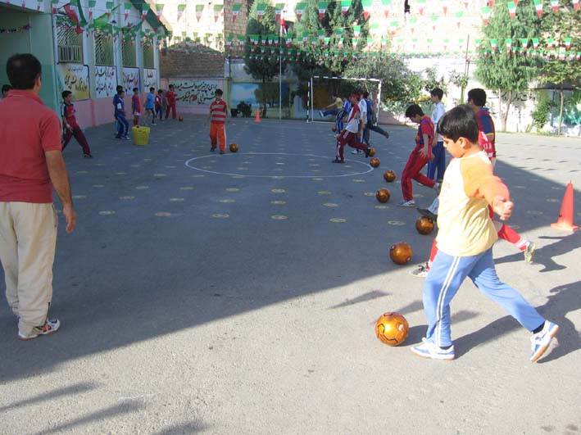

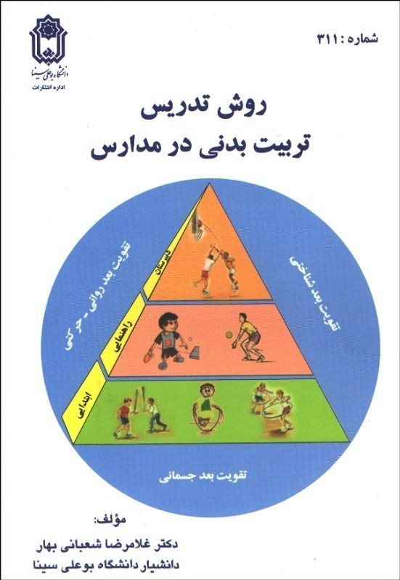

مبانی آموزش درس تربیت بدنی مدرس: دکتر حمزه مرادی
دانشگاه فرهنگیان
پردیس علامه امینی استان آذربایجان شرقی

Slide 2
فصل ششم- روش‌های تدریس درس تربیت بدنی
‌
عوامل موثر در انتخاب روش تدریس
انواع روش تدریس در تربیت بدنی

Slide 3
روشهاي تدريس در تربيت‌بدني‌
در آموزش تربيت‌بدني روشهاي تدريس مختلفي وجود دارد. انتخاب مناسبترين روش و نحوة تدريس معلم و مربيان تربيت‌بدني يكي از اساسيترين موضوعات در حوزة تربيت‌بدني و ورزش است و به عواملي چون اهداف آموزشي‌، خصوصيات و ويژگيهاي دانش‌آموزان‌، تعداد دانش‌آموزان‌، فضاهاي ورزشي در دسترس و امكانات و تجهيزات ورزشي موجود بستگي دارد.

Slide 4
شيوه‌هاي مديريت در تدريس تربيت‌بدني‌
معلمان تربيت‌بدني هميشه از روشها و شيوه‌هاي متنوعي در ادارة كلاسهاي تربيت‌بدني و آموزش مهارتها بهره مي‌برند معمولاً شيوه‌هاي انتخابي معلم ها اقتضايي است و براساس زمان و مكان و مقطع تحصيلي انتخاب مي‌شود. دامنة اين شيوه‌ها يك حوزه بسيار وسيع را شامل مي‌شود كه از شيوة معلم‌مداري شروع شده و به شيوة كلاسداري و تدريس به صورت شاگردمداري‌ منتهي مي‌شود.

Slide 5
شيوه‌هاي مديريت در تدريس تربيت‌بدني‌
(شاگردمداري‌) (معلم‌مداري‌)
(غيرمستقيم‌) دامنة شيوه‌هاي ادارة كلاسهاي تربيت‌بدني در مدارس‌ (مستقيم‌)
همان گونه كه شكل بالا نشان مي‌دهد، در يك روش معلم كلاس تصميم‌گيرندة مطلق است و دانش‌آموزان موظف به اجراي دستورات و تصميمات معلم مي‌باشند (روش مستقيم‌) و در روش ديگر، نحوة ادارة كلاسها و شيوه‌هاي تدريس به گونه‌اي طراحي مي‌شود كه دانش‌آموز تصميم‌گيرندة اصلي باشد. در ميانة اين دو شيوه (به ويژه با حركت از سمت چپ‌ِ شكل به طرف راست‌) شيوه‌هاي تدريس ديگري مطرح مي‌شود. در حقيقت‌، حركت از چپ به راست به منزلة كاهش مرتب ميزان تصميم‌گيري معلم در ادارة كلاسهاي تربيت بدني است‌.

Slide 6
روش های تدریس تربیت بدنی
1- روش تدریس دستوری
يكي از قديميترين روش های تدريس‌، روش دستوري است‌. در اين شيوه‌، نوع فعاليتها و نحوه و زمان اجرا از طرف معلم تعيين مي‌شود. در واقع‌، معلم تصميم‌گيرندة مطلق در اداره و سازماندهي كلاس است‌. در اين شيوه كلية دانش‌آموزان موظف‌اند طبق برنامه‌هاي تنظيمي معلم در كلاس حاضرشده و به فعاليت بپردازند.
محاسن:استفاده از روش فرماني باعث كنترل بهتر كلاس مي‌شود. اگر محدوديت زمان مطرح باشد، اين روش مؤثرتر و اثربخش‌تر خواهد بود. استفاده از اين روش‌، دانش‌آموزان را قادر مي‌سازد تا اهداف نهايي را به طور مستقيم درك كنند و آنچه كه نبايد انجام دهند برايشان روشن مي‌شود. همچنين‌، امكان كنترل كلاس با جمعيت زياد فراهم مي‌شود.
معایب:بي‌توجهي به نيازها و علاقه‌منديها و تواناييهاي دانش‌آموزان‌، فراهم نكردن زمينة نوآوري و بروز خلاقيتها و بي‌توجهي به افكار دانش‌آموزان‌، از مهمترين معايب اين روش است‌.

Slide 7
روش های تدریس تربیت بدنی
2- روش تدريس و كلاسداري تمرين‌
اين روش اغلب مورد استفادة معلمان تربيت‌بدني قرار مي‌گيرد. در اين شيوه‌، معلم‌، همانند شيوة دستوري به شرح و توصيف حركت يا فعاليت مي‌پردازد. و به پرسشها پاسخ مي‌دهد. سپس به دانش‌آموزان اجازه مي‌دهد كه به تمرين بپردازند و خود با حركت در ميان آنها به رفع اشتباهات و اصلاح حركات و نيز توجيه شاگردان مي‌پردازد. پس از مشخص شدن آنچه كه بايد ياد بگيرند، به مرحلة ديگر آموزش خود مي‌پردازد.
محاسن: همانند روش قبلي است‌; به‌خصوص كه دانش‌آموزان با مشاهده و بحث‌كردن‌، آنچه را كه بايد انجام شود، به طور دقيق درك خواهند كرد.
معایب:به سبب اين كه همة افراد يك نوع فعاليت را انجام مي‌دهند، نقش تفكر و خلاقيت در افراد ضعيف مي‌شود. بنابراين‌، پيشنهاد مي‌شود كه از اين روش براي معرفي مهارت يا فعاليت ورزشي بيشتر استفاده شود.

Slide 8
روش های تدریس تربیت بدنی
3- روش تدريس دو جانبه يا ارتباطي‌
در اين شيوه‌، در ميزان تصميم‌گيري‌، از معلم به شاگرد، تغيير قابل ملاحظه‌اي مشاهده مي‌شود. مشاهدة هم‌شاگردي به منظور تجزيه و تحليل فراگرفته‌ها، در اين روش مورد توجه قرار مي‌گيرد. در اين شيوه‌، معلم فرم خاصي تهيه مي‌كند، كه در آن معيارهاي ارزشيابي را مشخص كرده است‌. او اين فرم را به دانش‌آموزان مي‌دهد و از هر كدام از آنها مي‌خواهد كه آنچه يار او انجام مي‌دهد به دقت مشاهده كند و شرح دهد يا علامت بگذارد.
به طور معمول‌، اين شيوه توسط معلم شرح و نشان داده مي‌شود و نحوة استفاده از فرم نيز به دانش‌آموزان آموزش داده مي‌شود. سپس‌، معلم با تعيين زمان مشخص‌، دو نفر را انتخاب مي‌كند، يك نفر به عنوان ارزياب و ديگري به عنوان انجام دهنده به اجراي حركت و تمرين مي‌پردازند. در حين انجام‌دادن حركت و تمرين‌، يار مقابل براي ارزيابي نهايي‌، بازخوردهاي اصلاحي را به نفر مقابل ارائه مي‌دهد. پس از هر ارزيابي نقشها عوض مي‌شوند.
محاسن:در شيوة تدريس دو جانبه‌، نوع وظيفه و معيارهاي ارزشيابي مشخص است بنابراين به هر فرد، بجز معلم اجازه مي‌دهد كه به ارائة بازخورد مثبت بپردازد. زمينه يادگيري براي هر فرد فراهم مي‌شود، ضمن اينكه افراد مسئوليت آموزش يا يادگيري فرد ديگري را هم برعهده مي‌گيرند. توسعة مهارت‌، ارتباط، افزايش صبر و تحمل همراه با بهبود تجزيه و تحليل مهارتي‌، از بهترين محاسن اين روش است‌.
معایب: اما، تهية فرم ارزيابي در اين روش مهارت و دقت زيادي مي‌طلبد و اين شايد از معايب آن باشد. در نتيجه‌، استفاده از اين روش براي آن دسته از فعاليتهايي توصيه مي‌شود كه معيارهاي دقيقي دارند.

Slide 9
روش های تدریس تربیت بدنی
4- روش تدريس تكليفي‌
در اين شيوه‌، معلم محتوا يا نوع فعاليت را تعيين مي‌كند؛ اما به بچه‌ها فرصت مي‌دهد تا براي انجام دادن آن تصميم بگيرند. اين امر باعث مي‌شود كه هر فرد بنابر توانايي خود به فعاليت مورد نظر بپردازد.
محاسن: از محاسن روش تكليفي‌، خود هدايتي است‌;. علاوه بر آن‌، در بسياري از افراد، مهارت خود هدايتي بسيار كم و ضعيف است و بي‌توجهي معلم به اين امر، منجر به عقب افتادن عده‌اي از دانش‌آموزان از ديگران مي‌شود.

Slide 10
روش های تدریس تربیت بدنی
5- روش تدريس كشف هدايت شده
در اين روش‌، معلم نوع و روشهاي اجراي يك حركت را برنامه‌ريزي مي‌كند; اما تمركز روي بهترين روش اجراي حركت است كه اين را به تشخيص دانش‌آموزان و با انجام دادن حركات مختلف وامي‌گذارند. در واقع‌، اجراي روشهاي متنوع حركتي‌، منجر به اتخاذ روش مناسب يك حركت يا يك مهارت مي‌شود.
محاسن : از مهمترين محاسن روش هدايت شده‌، درك مثبت فرد از خود در اجراي يك مهارت يا حركت است‌. اين امر ابزاري مؤثر براي اجراي مهارت يا حركتي همانند و مشابه در دانش‌آموزان است‌.
معایب: صرف وقت زياد براي كسب تجارب مختلف حركتي و درك صحيح حركت‌، مهمترين عيب‌ِ اين شيوه است‌. ضمن اينكه معلم براي بيان حركت صحيح‌، بايد صبر و حوصله داشته باشد.
.

Slide 11
روش های تدریس تربیت بدنی
6- روش تدريس حل مشكل
اين روش بسيار شبيه روش قبلي است‌; با اين تفاوت كه در روش قبلي‌، يك راه تنها راه مناسب بود؛ اما در اين روش‌، براي اجراي يك حركت‌، راههاي متنوعي از طرف دانش‌آموزان پيشنهاد مي‌شود. در واقع‌، براي انجام‌دادن يك حركت‌، تعداد زيادي فعاليت انجام مي‌شود.
محاسن : به‌كارگيري تواناييهاي جسمي و فكري هر دانش‌آموز از مهمترين محاسن روش حل مسئله و كشف حركت است‌. ارائة پاسخهاي گوناگون و متنوع نيز موجب خلاقيت و نوآوري در حل مسائل مورد نظر معلم مي‌شود.

Slide 12
روش های تدریس تربیت بدنی
7- روش تدريس كشف حركت
روش كشف حركت‌، همان روش شاگردمداري است‌. در اين روش‌، نحوة انجام دادن هر حركت‌، بر عهدة شاگرد گذاشته مي‌شود و، شاگرد بنابر تمايل و خواستة خود و كمترين نظارت معلم به فعاليت مي‌پردازد.

Slide 13

از توجه شما سپاسگزاريم

